Slide 1
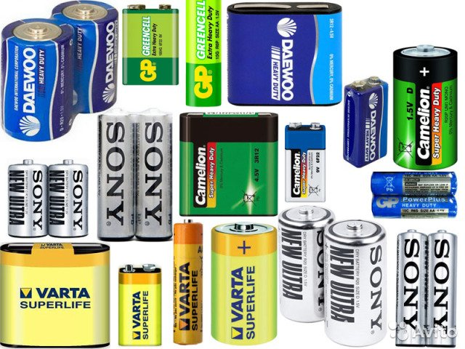
Первичные источники тока
Галеева А.К.

Slide 2
Типы первичных Химических Источников Тока
1800 г. - А. Вольта, "вольтов столб"
1865 г. - Ж. Л. Лекланше - марганцево-цинковый элемент с солевым электролитом
1880 г. Ф. Лаланд - марганцево-цинковый элемент с загущенным электролитом
В 50-х годах XX в. - марганцево-цинковые источники тока с щелочным электролитом
Mn-Zn с щелочным электролитом в 2001 г. - 28 млрд шт. (61% от всех первичных источников тока).
Суммарный выпуск всех марганцево-цинковых источников тока в 2001 г. - примерно 46 млрд шт., что составляет 90% штучного выпуска всех химических источников тока.

Slide 3
Типы первичных Химических Источников Тока
Марганцево-цинковые источники тока с солевым электролитом (эл-т Лекланше).
Марганцево-цинковые источники тока с щелочным электролитом.
Ртутно-цинковые источники тока.
Ртутно-кадмиевые источники тока.
Серебряно-цинковые первичные источники тока.
Медно-цинковые источники тока.
Воздушно-цинковые первичные источники тока.
Литиевые первичные источники тока с твердыми катодами и апротонным электролитом.
Литиевые источники тока с жидким или растворенным окислителем.
Йодно-литиевые источники тока с твердым электролитом.

